Slide 1
Go-Lang RESTful API
Eko Kurniawan Khannedy

Slide 2
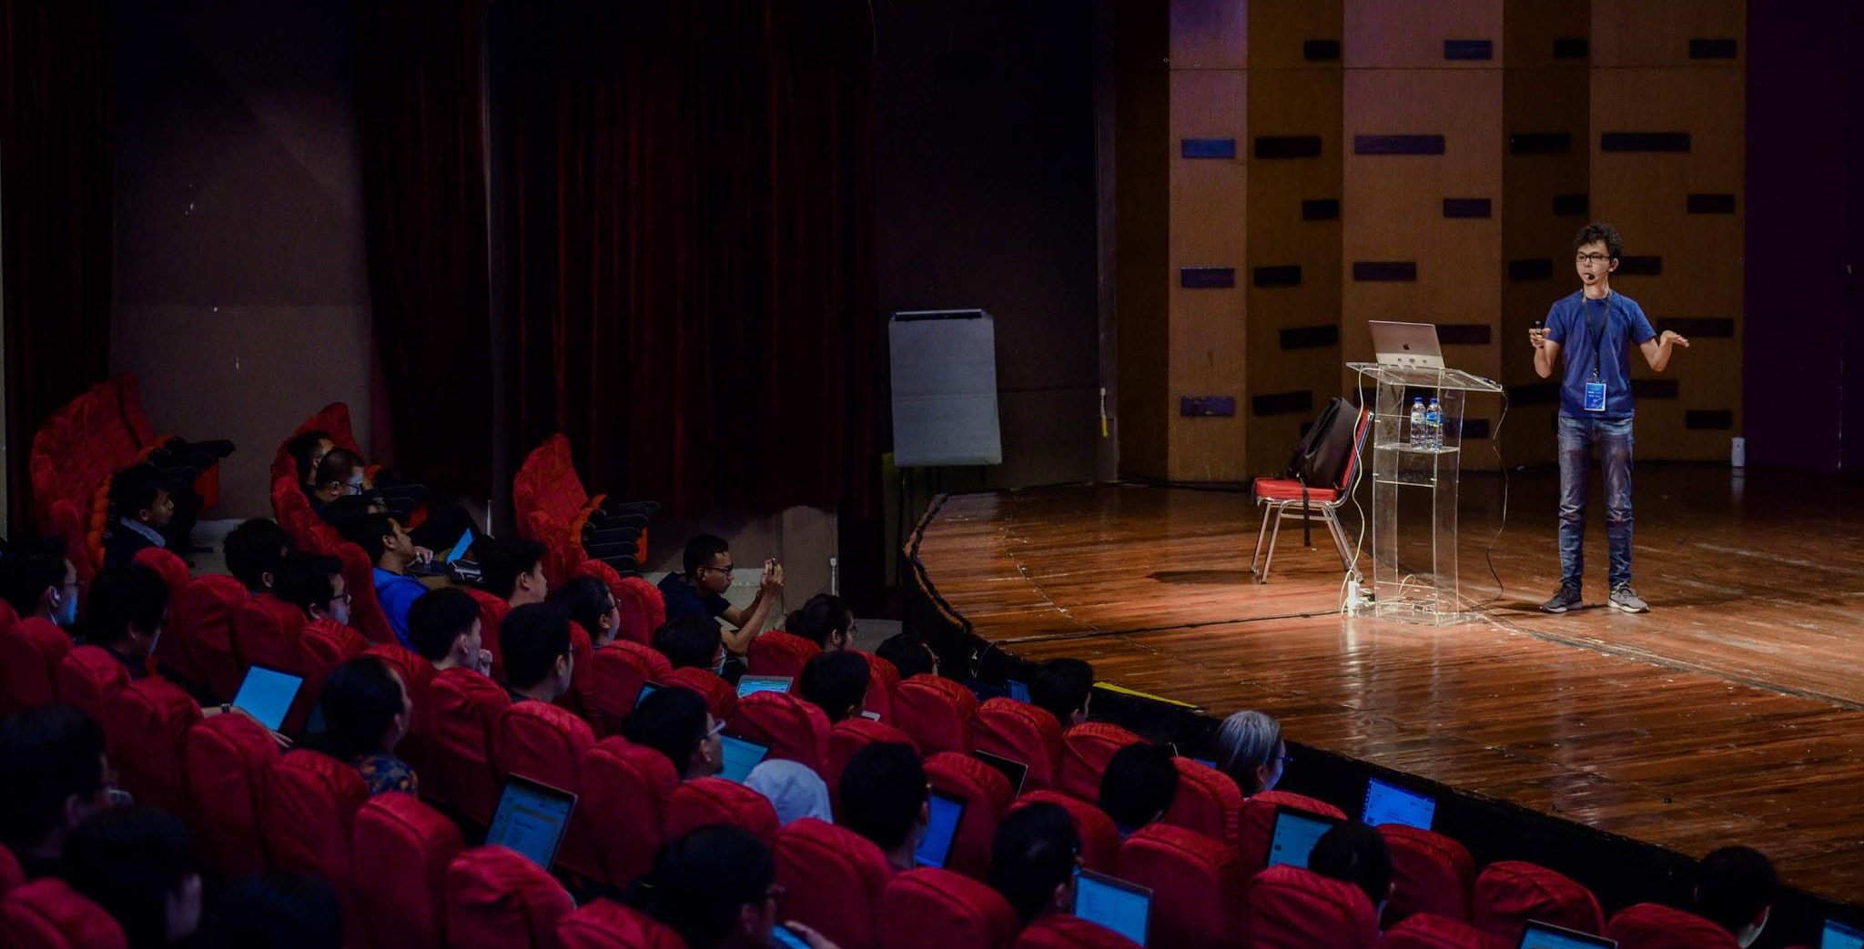
Eko Kurniawan Khannedy
Technical architect at one of the biggest ecommerce company in Indonesia
10+ years experiences
www.programmerzamannow.com
youtube.com/c/ProgrammerZamanNow

Slide 3
Eko Kurniawan Khannedy
Telegram : @khannedy
Facebook : fb.com/ProgrammerZamanNow
Instagram : instagram.com/programmerzamannow
Youtube : youtube.com/c/ProgrammerZamanNow
Telegram Channel : t.me/ProgrammerZamanNow
Email : echo.khannedy@gmail.com

Slide 4
Sebelum Belajar
HTTP
Go-Lang Web
Go-Lang HttpRouter
Go-Lang JSON
RESTful API
OpenAPI

Slide 5
Agenda
Praktek Membuat Aplikasi RESTful API
Membuat OpenAPI
Setup Database
Membuat Model
Membuat Repository
Membuat Service
Membuat Validation
Membuat Controller
Dan lain-lain

Slide 6
Setup Project

Slide 7
Aplikasi CRUD Sederhana
Kita akan membuat aplikasi CRUD sederhana
Tujuannya untuk belajar RESTful API, bukan untuk membuat aplikasi
Kita akan membuat aplikasi CRUD untuk data category
Dimana data category memiliki atribut id (number) dan name (string)
Kita akan buat API untuk semua operasi nya, Create Category, Get Category, List Category, Update Category dan Delete Category
Semua API akan kita tambahkan Authentication berupa API-Key

Slide 8
Menambah Dependency
Driver MySQL : https://github.com/go-sql-driver/mysql
HTTP Router : https://github.com/julienschmidt/httprouter
Validation : https://github.com/go-playground/validator

Slide 9
Membuat OpenAPI

Slide 10
API Spec List Categories

Slide 11
API Spec Create Category

Slide 12
API Spec Get Category

Slide 13
API Spec Update Category

Slide 14
API Spec Delete Category

Slide 15
API Spec Security

Slide 16
Membuat Database

Slide 17
Category Domain

Slide 18
Category Repository

Slide 19
Category Repository Implementation

Slide 20
Category Service

Slide 21
Category Service Implementation

Slide 22
Category Validation

Slide 23
Category Controller

Slide 24
Category Controller Implementation

Slide 25
HTTP Router

Slide 26
HTTP Server

Slide 27
Manual Test API

Slide 28
Error Handler

Slide 29
Authentication

Slide 30
Unit Test

Slide 31
Menambah Dependency
https://github.com/stretchr/testify

Slide 32
Materi Selanjutnya

Slide 33
Materi Selanjutnya
Go-Lang Dependency Injection
Go-Lang Library
Perbanyak Praktek Membuat Aplikasi

